Slide 1
СОЦИАЛЬНЫЙ ПРОЕКТ «Календарь Победы»
Проводится в период
с 1 сентября по 1 декабря 2014г.

Slide 2
Паспорт проекта
Название проекта: ученический социальный проект «Календарь Победы», посвящённый 70-й годовщине Победы в Великой Отечественной войне.
Направление проекта: патриотическое.
Организация: МОУ «Шухободская основная общеобразовательная школа».
Руководитель проекта: Уханова Галина Александровна – педагог дополнительного образования.

Slide 3
Паспорт проекта
Участник проекта:
члены кружка «Наш край» (12–13лет).
Состав проектной группы: Антонова Ирина Безвытная Ксения
Головкина Ася Елизарова Полина
Орлова Анастасия Радченков Артем
Рукин Алексей Хабачева Варвара
Сроки работы над проектом: сентябрь – ноябрь 2014 г.

Slide 4
Актуальность проекта
Продиктована стремлением сохранить память об участниках и тружениках тыла Великой Отечественной войны, погибших и оставшихся в живых, сохранить ключевые даты военных событий, формировать чувства патриотизма, любви, гордости за свою малую родину, за своих земляков.
В мае 2015 года вся страна будет отмечать 70-е Победы в Великой Отечественной войне. Вологодское региональное отделение партии «Единая Россия» обратилось к вологжанам с предложением: создать символические листы календаря, используя при этом специальные бланки. Каждый ветеран сам решает, какую дату вписать в историю календаря, которая особенно ему запомнилась.

Slide 5
Цель проекта
Создание страниц «Календаря Победы» из воспоминаний жителей села Шухободь и близ лежащих деревень.

Slide 6
Задачи проекта
Оживить поисково-исследовательскую работу обучающихся через проектную деятельность.
Создать условия для воспитания патриотических чувств у школьников через взаимодействие с ветеранами и участниками войны.
Систематизировать полученные данные и разместить на сайте Шухободской школы.
Подготовить презентацию проекта «Календарь Победы».
Познакомить ветеранов и тружеников тыла, а также ветеранскую организацию с.Шухободь с результатами работы по реализации проекта «Календарь Победы».

Slide 7
Методы реализации проекта
Поисковый (изучение документов о ветеранах войны и тружеников тыла, справочной литературы по проблеме, поиск и систематизация информации).
Аналитический (сравнение, анализ и обобщение полученной информации).
Научно-практический (разработка и проведение встреч с ветеранами, подготовка презентации, заполнение страниц календаря).

Slide 8
I. Подготовительный этап (15 сентября – 1 октября 2014 г.)
Задачи:
изучение документов (списков) о ветеранах войны и тружеников тыла;
изучение положения областного проекта «Календарь Победы»;
составление плана по реализации школьного проекта;
подготовка страниц «Календаря Победы».
Прогнозируемые результаты:
Наработана база документов
Разработан план мероприятий по реализации проекта
Проведены организационные мероприятия по привлечению учащихся к работе в проекте

Slide 9
II. Организационно-деятельностный (1 октября – 15 ноября 2014 г.)
Задачи:
поисковая деятельность;
встречи, беседы с ветеранами и тружениками тыла;
заполнение листов календаря о ключевых датах ВОВ;
изучение письменных воспоминаний участников ВОВ в музее школы;
разработка презентации проекта «Календарь Победы».
Прогнозируемые результаты:
Заполнение и объединение листов календаря, как символа сохранения исторической памяти о Победе
Оказание помощи музею в приобретении новых сведений о войне
Формирование патриотических качеств личности учащихся

Slide 10
Лист календаря

Slide 11
Свистунова Галина Ивановна – ветеран труда

Slide 12
Чеснокова Лина Александровна – труженик тыла

Slide 13
Награды

Slide 14
Кострякова Александра Ивановна – ветеран войны

Slide 15
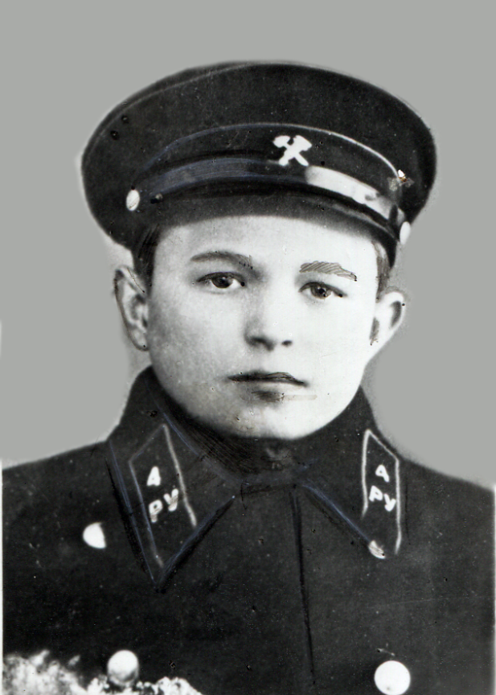
Из письменных воспоминаний ветеранов Великой Отечественной войны – наших земляков
Ларионов Константин Анатольевич

Slide 16
Коршикова Анна Дмитриевна – труженик тыла

Slide 17
Труфанова Руффа Никитична (дети войны)

Slide 18
Стоблцова Валентина Николаевна – труженик тыла

Slide 19
Иванова Ольга Семёновна – труженик тыла

Slide 20
Дийкова Валентина Евгеньевна – труженик тыла

Slide 21
Собакина Лидия Васильевна – труженик тыла

Slide 22
Собакин Павел Иванович – труженик тыла

Slide 23
Алексеева Анна Александровна – труженик тыла

Slide 24
Суровцева Зоя Андреевна

Slide 25
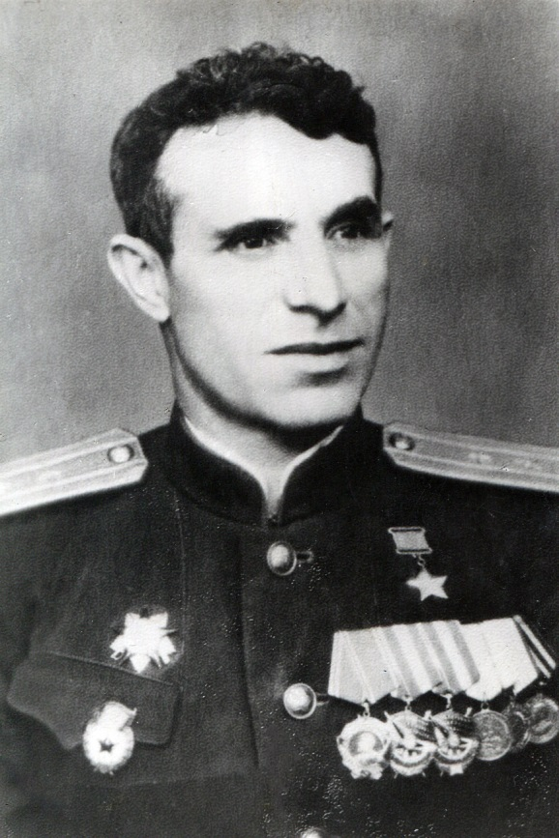
Герои Советского союза
Жуков Михаил Петрович
Новожилов Иван Васильевич

Slide 26
III. Аналитический (15 ноября – 1 декабря 2014 г.)
Задачи:
Обобщение итогов работы над проектом
Оформление новых материалов для музея «Календарь Победы»
Мероприятие по обобщению работы над проектом (на встречу приглашены ветераны, члены ветеранской организации поселения, обучающиеся, учителя, родители).
Прогнозируемые результаты:
Обобщение результатов работы над проектом
Оказание помощи музею в приобретении новых сведений

Slide 27
Итоги проекта «Календарь Победы»

Slide 28
Результаты
В процессе реализации проекта мы встречались с ветеранами, искали материалы прошлых лет, выслушивали воспоминаниям тружеников тыла. Всего мы посетили 25 семей, заполнили 54 листа календаря Победы. Все листы отправлены в центральный пункт сбора.
Учились отыскивать информацию, учились взаимопониманию, взаимопомощи, чувству сопереживания. Но самое главное, пройдя через проект «Календарь Победы» мы узнали многие события войны, узнали о смелости и отваге наших земляков. У нас появилось желание творить добрые дела для тех, кто нуждается в заботе и помощи, как можно чаще приглашать ветеранов в школу, музей, более подробно изучать военную историю своего края, отображать информацию через экспозиции, презентации, проекты, выставки.

Slide 29
Из вышесказанного можно выделить следующие ожидаемые результаты:
Формирование патриотических качеств у школьников, учитывается
Активное участие детей в проекте
Проявление внимания и уважения ветеранам, пожилым людям
Освоение доступных знаний об истории родного Отечества
Приобретение детьми навыков социального общения с взрослыми
Положительные отзывы детей и определение системы дальнейшей деятельности по патриотическому воспитанию подрастающего поколения.

Slide 30
Спасибо! Всем, кто жизнь отдал,
За Русь родную, за свободу,
Кто страх забыл и воевал,
Служа любимому народу.
Спасибо Вам,
Ваш подвиг вечен,
Пока жива моя страна,
Вы в душах наших,
В нашем сердце,
Героев не забудем, Никогда!

